Slide 1



程序设计与算法(一)
C语言程序设计
信息科学技术学院
郭 炜
微信公众号
微博：http://weibo.com/guoweiofpku
学会程序和算法，走遍天下都不怕!
讲义照片均为郭炜拍摄
1

Slide 2
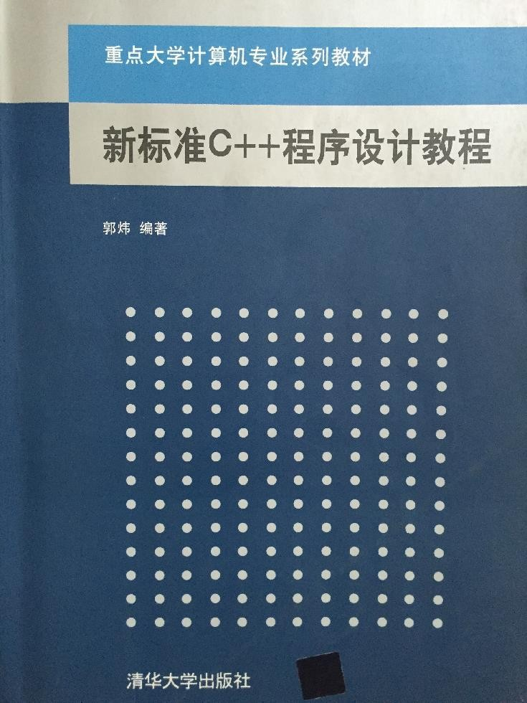
信息科学技术学院
指定教材：
《新标准C++程序设计教程》
郭炜 编著
清华大学出版社
2

Slide 3

循环结构
之
信息科学技术学院
break语句 continue语句
河北白洋淀

Slide 4
break语句
可以出现在循环体中(for、while、do…while循环均可)，
其作用是跳出循环。
int n = 0;
while(true) {
if( n > 100) break;
++n;
}
cout << n ; => 101
在多重循环的情况下，break语句只能跳出直接包含它的那一重循环

Slide 5
break语句
例题:如果两个不同的正整数，他们的和是他们的积的因子，就称这两个数 为兄弟数，小的称为弟数，大的称为兄数。先后输入正整数n和m(n < m) , 请 在n至m这m-n+1个数中，找出一对兄弟数。如果找不到，就输出“No Solution.”。如果能找到，就找出和最小的那一对；如果有多对兄弟数和相 同且都是最小，就找出弟数最小的那一对。
思路：枚举每一对不同的数，看看是不是兄弟数。用两个变量记录当前已 经找到的最佳兄弟数，如果发现更佳的，就重新记录。

Slide 6
#include <iostream> using namespace std;
int main() {
int n,m;
cin >> n >> m;
int a = m + 1,b = m + 1; //a,b记录已经找到的最佳兄弟数，a是弟数，b是兄数
for( int i = n; i < m ; ++i ) if( i > (a + b)/2 + 1)
break; // 跳出外重循环
{ //取弟数，共m-n种取法
for( int j = i + 1; j <= m; ++j ) { //取兄数 if( i + j > a + b ) break; // 跳出内重循环 if( i * j % (i + j) == 0 ) { //发现兄弟数
if( i + j < a + b) { //发现和更小的兄弟数
a = i; b = j ; //更新已找到的最佳兄弟数
}
else if( i + j == a + b && i < a)
//发现和相同但弟数更小的兄弟数 a = i; b = j; //更新已找到的最佳兄弟数
}
}
}

Slide 7
if( a == m + 1 ) //没找到兄弟数
cout << "No solution.";
else
cout << a << "," << b ; return 0;
}

Slide 8
continue语句
可以出现在循环体中(for、while、do…while循环均可)， 其作用是立即结束本次循环，并回到循环开头判断是否要进 行下一次循环。
for( int i = 1;i <= 10 ;++i ) { if( i % 2 )
continue; //导致不执行后面的语句，回到循环开头
cout << i << ",";
}
=> 2,4,6,8,10,

Slide 9
continue语句
可以出现在循环体中(for、while、do…while循环均可)，其作用是立即结 束本次循环，并回到循环开头判断是否要进行下一次循环。
for( int i = 1;i <= 10 ;++i ) {
if( i % 2 )
continue; //导致不执行后面的语句，回到循环开头 cout << i << ",";
}
=> 2,4,6,8,10,
在多重循环的情况下，continue只对直接包含它的那重循环起作用。

Slide 10

OJ编程题
输入数据的处理
信息科学技术学院
韩国济州岛

Slide 11

scanf表达式的值
scanf(...)表达式的值为int，表示成功读入的变量个数。
int n,m; printf("%d",scanf("%d%d",&n,&m));
12 56↙
2
40 a↙
1
a 40↙
0
11

Slide 12

scanf表达式的值
scanf(...) 值为EOF(即-1)则说明输入数据已经结束
int n,m;
while(scanf("%d%d",&n,&m) != EOF) { //EOF是直接能拿来用的符号常量 printf("%d",n+m);
}
12 2↙
14
1 2↙
3
...
^Z↙
Windows系统下,不停输入两个整数再敲回车，
则不停输出它们的和，直到输入 Ctrl+Z 然后 回车,程序结束
12

Slide 13

scanf表达式的值
也可以：
int n,m;
while(scanf("%d%d",&n,&m) == 2) { printf("%d",n+m);
}
12 2↙
14
1 2↙
3
...
^Z↙
不停输入两个整数再敲回车，则不停输出它们的和，直到输入
Ctrl+Z 然后 回车,程序结束
13

Slide 14
cin表达式的值
cin >> m >> n ... 表达式的值，在成功读入
所有变量时为true，否则为false
int n,m;
while(cin >> n >> m ) { printf("%d",n+m);
}
12 2↙
14
1 2↙
3
...
^Z↙
不停输入两个整数再敲回车，则不停输出它们的和，直到输入:
Ctrl+Z 然后 回车,程序结束
14

Slide 15
处理无结束标记的OJ题目输入
输入若干个(不知道多少个)正整数，输出其中的最大值
Sample Input:
2 3 4 5 6 787 54532 12
Sample Output 54532
15

Slide 16
处理无结束标记的OJ题目输入
输入若干个(不知道多少个)正整数，输出其中的最大值
Sample Input:
2 3 4 5 6 787 54532 12
Sample Output 54532
#include <iostream> #include <cstdio> using namespace std; int main() {
int n, mx = 0;
while(scanf("%d",&n) != EOF) {
// 或 while(scanf("%d",&n) == 1) { if( n > mx )
mx = n;
}
printf("%d",mx);
return 0;
}
16

Slide 17
处理无结束标记的OJ题目输入
输入若干个(不知道多少个）正整数，输出其中的最大值
Sample Input:
2 3 4 5 6 787 54532 12
Sample Output 54532
#include <iostream> #include <cstdio> using namespace std; int main() {
int n, mx = 0;
while( cin >> n) {
if( n > mx )
mx = n;
}
printf("%d",mx);
return 0;
}
17

Slide 18

循环例题选讲
信息科学技术学院
韩国釜山龙头岩

Slide 19
例1.乘方计算
给出一个整数a和一个正整数n，求乘方a^{n}。
输入:
一行，包含两个整数a和n。-1000000 <= a <= 1000000，1 <= n <= 10000。 输出:
一个整数，即乘方结果。题目保证最终结果的绝对值不超过1000000。 样例输入
2 3
样例输出
8
19

Slide 20
例1.乘方计算
#include <iostream> using namespace std; int main() {
int a,n;
cin >> a >> n; int result = a;
for(int i = 0;i < n-1; ++i)
result *= a;
cout << result ;
}

Slide 21
例2. 输入若干个整数求最大值
输入若干个整数（可正可负，不超过int的表示范围），输出最大值
Sample Input
-100 -20 20 -2
Sample Output 20
21

Slide 22
例2. 输入若干个整数求最大值
#include <iostream> using namespace std; int main() {
int n,mx;
bool first = true; //输入的是否是第一个数 while(cin >> n) {
if( first ) {
mx = n;
first = false;
}
else {
if( n > mx )
mx = n;
}
}
cout << mx << endl; return 0;
}

Slide 23
例3. 输入至少2个整数，求最大值和第二大值
Sample Input 1 5 6 3 4 6
Sample Output
6 6
Sample Input 1 5 6 3 4
Sample Output
6 5
23

Slide 24
例3. 输入至少2个整数，求最大值和第二大值
#include <iostream> using namespace std; int main() {
int n,max1,max2;
int num = 0; // 输入的是第几个数
while(cin >> n) {
++num;
if( num == 1)
max1 = n;
else if( num == 2) {
if( n > max1) {
max2 = max1;
max1 = n;
}
else
max2 = n;
}

Slide 25
例3. 输入至少2个整数，求最大值和第二大值
else {
// num > 2
if( n >= max1) {
max2 = max1;
max1 = n;
}
else if( n > max2 )
max2 = n;
}
}
cout << max1 << " " << max2 << endl; return 0;
}

Slide 26
例4. 斐波那契数列
菲波那契数列是指这样的数列: 数列的第一个和第二个数都为1， 接下来每个数都等于前面2个数之和。给出一个正整数k，要求菲 波那契数列中第k个数是多少。
输入:
输入一行，包含一个正整数k。（1 <= k <= 46）
输出:
输出一行，包含一个正整数，表示菲波那契数列中第k个数的大小
样例输入 19
样例输出
4181
26

Slide 27
例4. 斐波那契数列
#include <iostream> using namespace std; int main() {
int a1 = 1,a2 = 1; int k;
cin >> k;
if( k == 1 || k == 2)
cout << 1 << endl;
else {
int sum;
for(int i = 0;i < k-2; ++i) { sum = a1+a2;
a1 = a2;
a2 = sum;
}
cout << a2 << endl;
}
return 0;
}

Slide 28
例5. 求阶乘的和
给定正整数n，求不大于n的正整数的阶乘的和
（即求1!+2!+3!+...+n!）
输入
输入有一行，包含一个正整数n（1 < n < 12）。
输出
输出有一行：阶乘的和。
样例输入
5
样例输出
153
28

Slide 29
例5. 求阶乘的和
解法1：
#include <iostream>
using namespace std; int main() {
int n;
cin >> n;
int sum = 0;
for(int i = 1;i <= n; ++i) {
int factorial=1; //存放i阶乘
for(int j = 1; j <= i; ++j)
factorial *= j; //此操作做1+2+3+...+n次 sum += factorial;
}
cout << sum ;
return 0;
}
29

Slide 30
例5. 求阶乘的和
更快的解法2：
#include <iostream>
using namespace std; int main() {
int n;
cin >> n;
int sum = 0;
int factorial = 1;
for(int i = 1;i <= n; ++i) {
factorial *= i;
sum += factorial;
}
cout << sum ;
return 0;
}
30

Slide 31
例6. 输入正整数n(n>=2),求不大于n的全部质数
解法1：
#include <iostream>
using namespace std; int main() {
int n; cin >> n;
for(int i = 2; i <= n; ++i) { //每次判断i是否是质数
int k;
for(k = 2; k < i; ++k) {
if( i % k == 0)
break;
}
if( k == i) // k == i说明没有执行过break cout << i << endl;
}
return 0;
} //此解法做了没必要的尝试， k 大于 i的平方根后就不必再试
31

Slide 32
例6. 输入正整数n(n>=2),求不大于n的全部质数
改进的解法2：
#include <iostream> using namespace std;
int main() {
int n; cin >> n;
cout << 2 << endl;
for(int i = 3; i <= n; i+=2) { //每次判断i是否是质数
int k;
for(k = 3; k < i; k+=2) { if( i % k == 0)
break;
if( k*k > i)
break;
}
if( k*k > i) cout << i << endl;
}
return 0;
}
32

